Slide 1
Comprendre le web (www -> World Wide Web )
Internet (arpanet 1969) avant le web
Internet -> réseau et communication entre ordinateurs pour l’armé et les universités.
Services internet
Web (1991) -> Consulter des pages
Obtenir des infos
E-mails (1972) -> échanger des messages
Newsgroups -> communiquer dans des forums
FTP -> échanger des fichiers
Organisme W3C

Slide 2
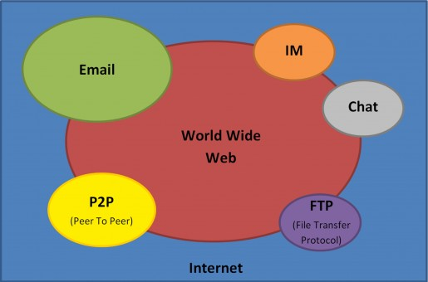

Slide 3
Le CLOUD est un service via le Web
Stockage de fichiers
Calcul puissant
Dématérialisation

Slide 4
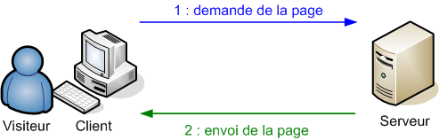
Les langages clients et serveurs
Le clients ? Le Serveur ?
Qui est qui ?
Le client ne comprend
que du HTML
Le serveur génère le HTML
Via le PHP

Slide 5
FRONTEND (Clients)
HTML ( HyperText Markup Language )
CSS ( Cascading Style Sheets )
JS ( JavaScript )

Slide 6
BACKEND (Serveurs)
PHP
JAVA
PYTHON
Autre …

Slide 7
BASE DE DONNEES (Serveurs)
MySql
Oracle
SQL Server
PostgreSQL
Autres …

Slide 8
FRAMEWORK
Symfony ( PHP )
Laravel ( PHP )
J2EE ( Java )
VueJS ( JavaScript )
Django ( Python )

Slide 9
CMS ( Content Management System)
WordPress
Wix
Joomla
Drupal

Slide 10
Les Protocoles
Bas Niveau
Haut Niveau
Très Haut Niveau
TCP (TCP/IP)
UDP
HTTP (internet)
HTTPS (internet secure)
FTP (transfert fichiers)
SMTP (envoie email)
APIS REST HTPP
Interface de
programmation

Slide 11
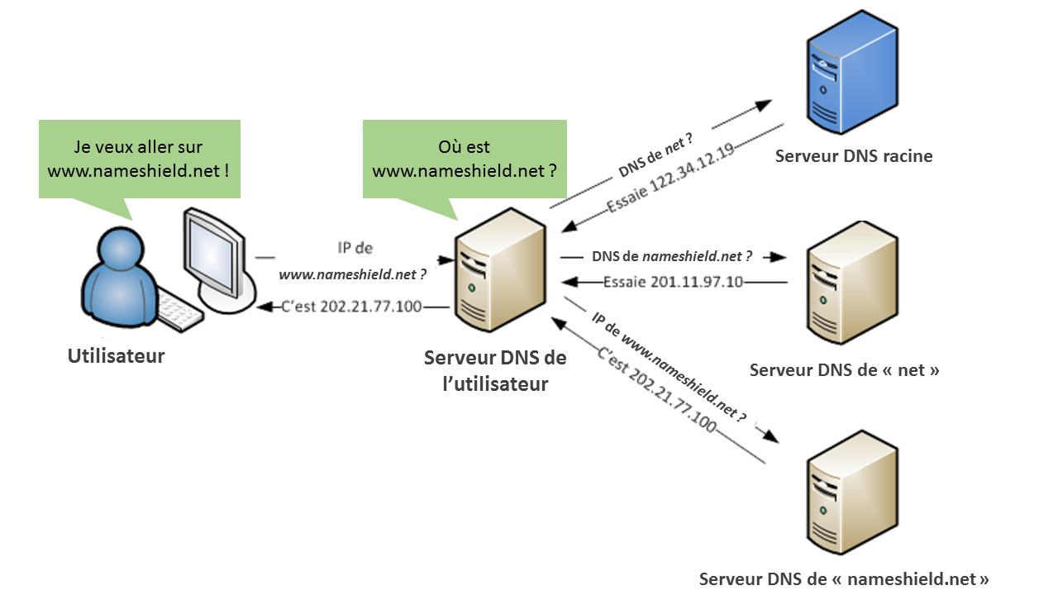
Les DNS ( Domaine Name System )
Demande client -> www.nom.fr -> demande faite au serveur DNS -> recherche du nom
-> adresse trouvée : 250.128.15.9 -> renvoyé au client et accès au site

Slide 12
